Slide 1
Events-Vis: Integrando Espaço e Tempo para a Visualização de Eventos em um gráfico 2D
Giovani de Almeida Valdrighi
Jorge Poco
Nivan Ferreira

Slide 2
Introdução
Dados espaço-temporais
Visualização de dados espaço-temporais
Objetivos
Método
Ordenamento dos eventos
Posicionamento vertical
Definição do problema
Heurística Gulosa
Programação Quadrática Mista Inteira
Representação interna
Avaliação do método
Estudo de caso
Trabalhos futuros

Slide 3
Introdução

Slide 4
1. Dados espaço-temporais

Slide 5
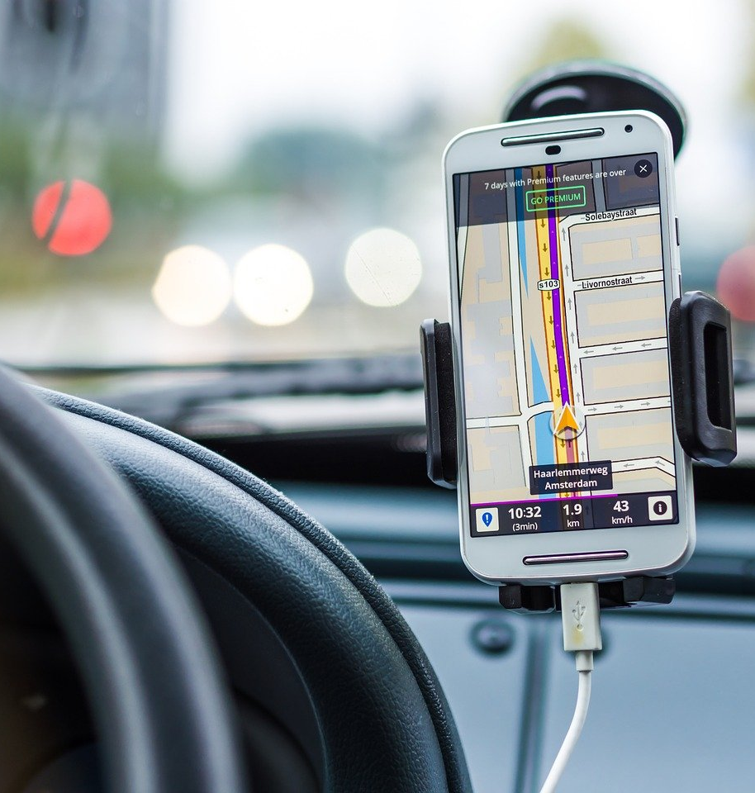
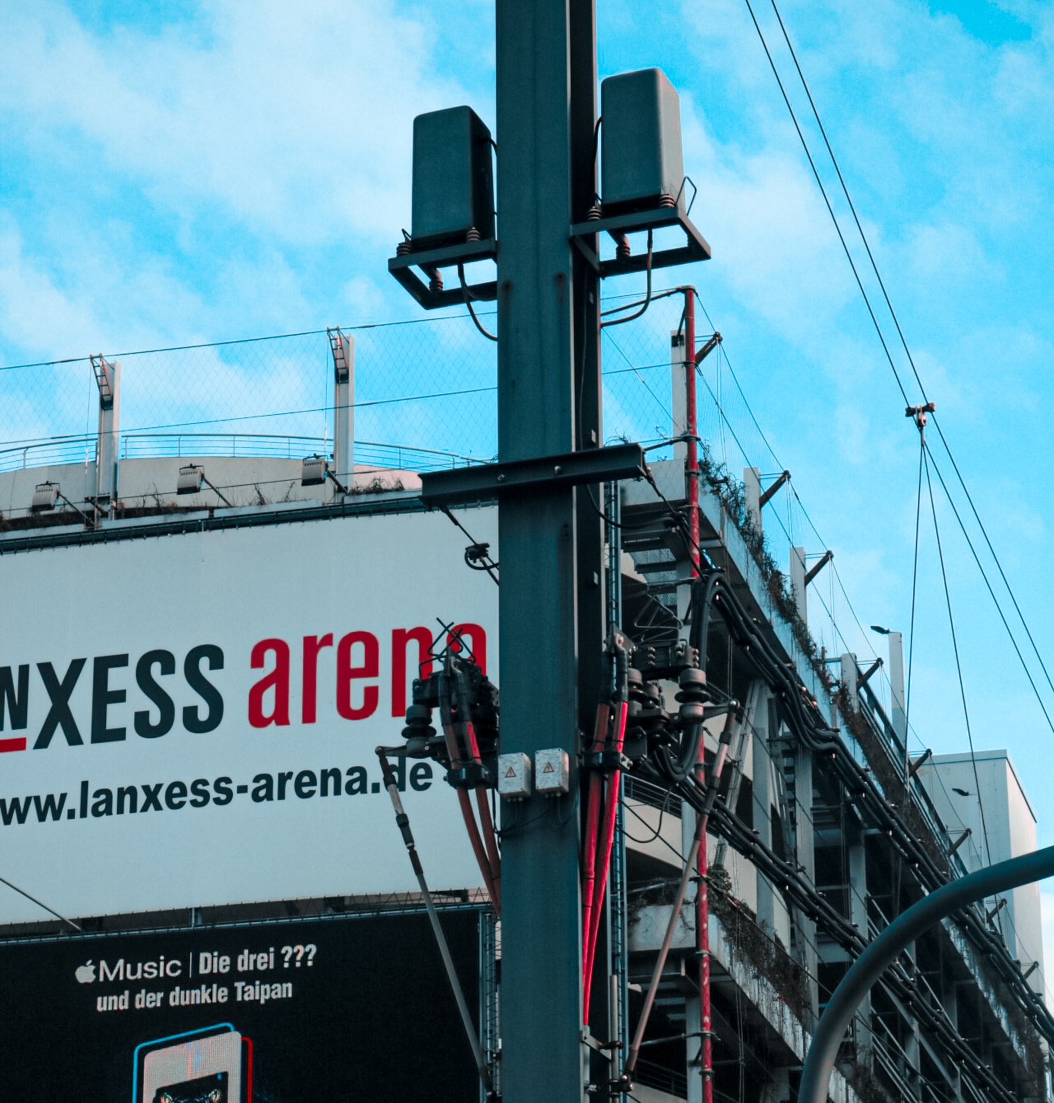
Dados espaço-temporais
Dados com informação espacial (2D) e temporal.
Com o avanço tecnológico, grande quantidade de dados vem sendo coletada:
dados de GPS de celulares;
sensores remotos para medições meteorológicas;
sensores para medições do trânsito.
São aplicados em diversas áreas como: mobilidade humana, assistência médica, sismologia e meteorologia.
Imagem por Dariusz Sankowski (Pixabay)
Imagem por Sebastiaan Stam (Unsplash)

Slide 6
Classificação de dados espaço-temporais
Diversas classificações de dados espaço-temporais existem na literatura.
Eventos: posição espacial fixa e um intervalo de tempo de existência. Exemplo: atividade sísmica.
Séries temporais georreferenciadas: posição espacial fixa, e uma sequência de instantes de tempo em que uma medição ocorre. Exemplo: medição de umidade a cada 4 horas realizada por um sensor fixo.
Trajetórias: posição espacial que se altera a cada instante de tempo, e um identificador para reconhecer o percurso de um mesmo objeto. Exemplo: registro do percurso de uma corrida de táxi.

Slide 7

Por que “eventos”?

Slide 8
Eventos
A visualização proposta irá focar na visualização de eventos.
Apresentam dinamismo espacial e temporal e são comumente obtidos em dados urbanos.
Eventos podem ser gerados a partir de agrupamentos em dados pontuais espaço-temporais, obtendo uma região de ocorrência e um intervalo de tempo de existência.
Em particular, iremos focar em eventos que ocorrem em uma região no espaço, apresentam área, e a técnica poderá ser generalizada para dados pontuais considerando um valor constante para a área.

Slide 9
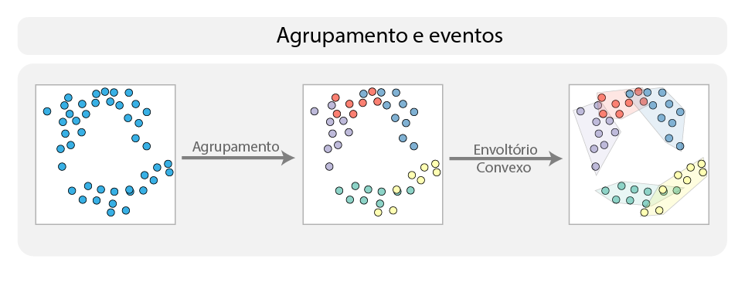
Eventos

Slide 10
Quais técnicas para visualização espaço-temporal já existem?

Slide 11
2. Visualizações de dados espaço-temporais

Slide 12
2. Visualização de dados espaço-temporais
Muitas técnicas para a visualização de dados espaciais foram herdadas da cartografia.
Para lidar com a dimensão adicional (tempo), técnicas conectaram os métodos cartográficos com a dinamicidade permitida ao se utilizar computadores, utilizando de interatividade e animação.
Técnicas mais comuns:
cubo de espaço-tempo;
animações;
“small multiples”.

Slide 13
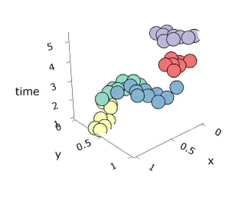
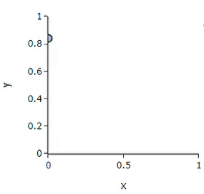
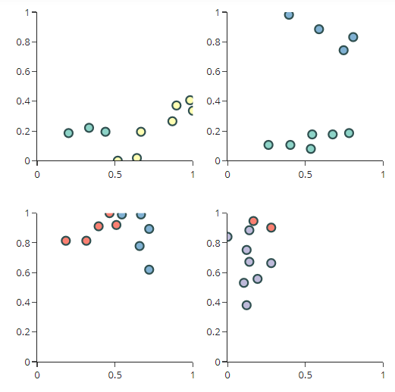
2. Visualização de dados espaço-temporais
Cubo de espaço-tempo
Animações
“Small multiples”
Projeções realizadas para exibir um objeto 3D em uma tela 2D pode gerar interpretações equivocadas.
Necessidade de memorizar os dados de diferentes momentos para realizar comparações.
Dificuldade em selecionar os intervalos temporais e número limitados de sub-gráficos.

Slide 14
Quais os objetivos de Events-Vis?

Slide 15
3. Objetivos

Slide 16
3. Objetivos
Gerar uma visualização de dados espaço-temporais que:
Seja capaz de gerar uma visão geral de todo o conjunto de dados;
Permita a interpretabilidade para identificação de características temporais e espaciais dos dados originais;
Evite os problemas apresentados pelas técnicas convencionais;

Slide 17
Events-Vis: Método

Slide 18
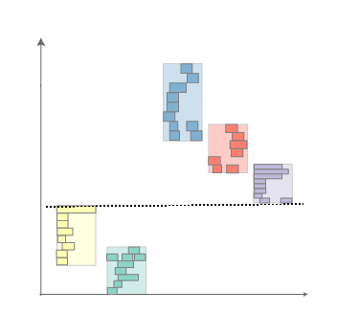
Events-Vis: Método
espaço
tempo

Slide 19
Events-Vis: Método
espaço
tempo
Retângulos externos representam eventos

Slide 20
Events-Vis: Método
espaço
tempo
Retângulos internos representam a estrutura interna

Slide 21
Events-Vis: Método
espaço
Largura representa a duração temporal
tempo

Slide 22
Events-Vis: Método
espaço
Altura representa a área
tempo

Slide 23
Events-Vis: Método
espaço
Largura representa a duração temporal
Altura representa a área
tempo
Retângulos internos representam a estrutura interna
Retângulos externos representam eventos

Slide 24
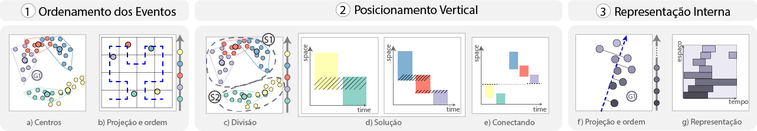
Events-Vis: Método

Slide 25
1. Ordenamento dos Eventos

Slide 26
1. Ordenamento dos Eventos
Calculamos pontos centrais dos eventos, como a média entre os pontos de um evento ou o centro de massa.
Aplicamos uma transformação de projeção de 2D para 1D nos pontos centrais e obtemos um ordenamento dos eventos.

Slide 27
Projeções
Utilizadas para representar o espaço bidimensional no eixo vertical unidimensional preservando o máximo da informação.
Métodos de projeção considerados:
Redução de dimensionalidade: PCA, MDS, t-SNE, UMAP.
Indexação espacial: curvas de preenchimento de espaço Hilbert e Morton.

Slide 28
2. Posicionamento Vertical

Slide 29
2. Posicionamento Vertical
Espaço será representado verticalmente, dessa forma, a posição horizontal e largura dos retângulos não será considerada.
Posicionar os eventos verticalmente de forma em que eventos seja representada:
suas áreas;
suas vizinhanças;
A área de intersecção entre eventos.

Slide 30
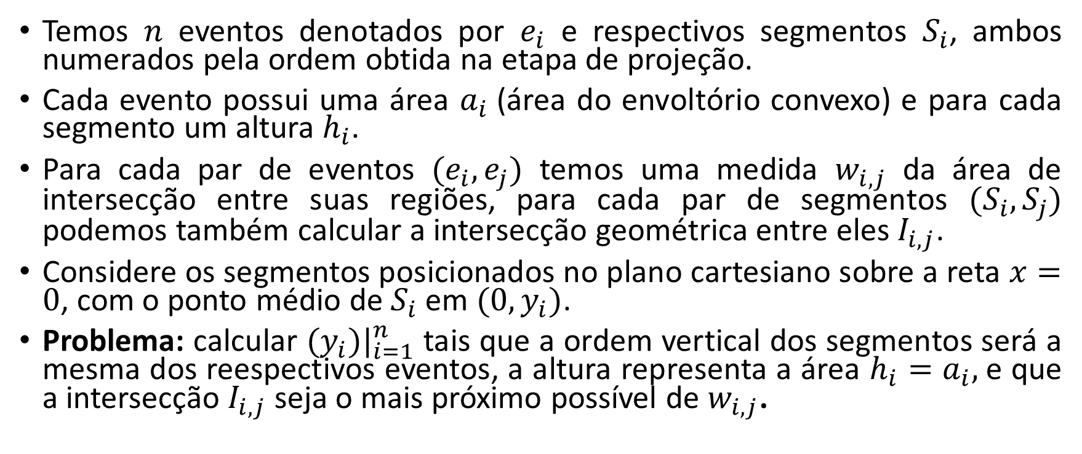
2.I Formulação do problema de posicionamento
Temos $n$ eventos denotados por $e_{i}$ e respectivos segmentos $S_{i}$, ambos numerados pela ordem obtida na etapa de projeção.
Cada evento possui uma área $a_{i}$(área do envoltório convexo) e para cada segmento um altura $h_{i}$.
Para cada par de eventos ${(e}_{i}, e_{j})$ temos uma medida $w_{i, j}$ da área de intersecção entre suas regiões, para cada par de segmentos $(S_{i}, S_{j})$ podemos também calcular a intersecção geométrica entre eles $I_{i,j}$.
Considere os segmentos posicionados no plano cartesiano sobre a reta $x=0$, com o ponto médio de $S_{i}$ em $(0, y_{i})$.
Problema: calcular $(y_{i}{)|}_{i=1}^{n}$ tais que a ordem vertical dos segmentos será a mesma dos reespectivos eventos, a altura representa a área $h_{i}=a_{i},$e que a intersecção $I_{i,j}$ seja o mais próximo possível de $w_{i, j}$.

Slide 31
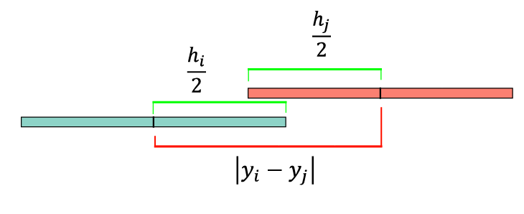
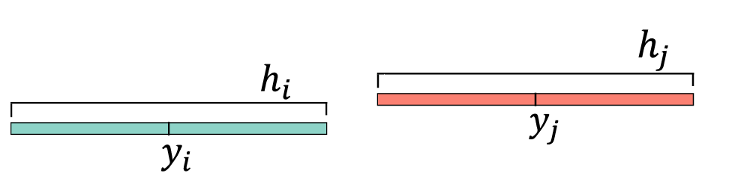
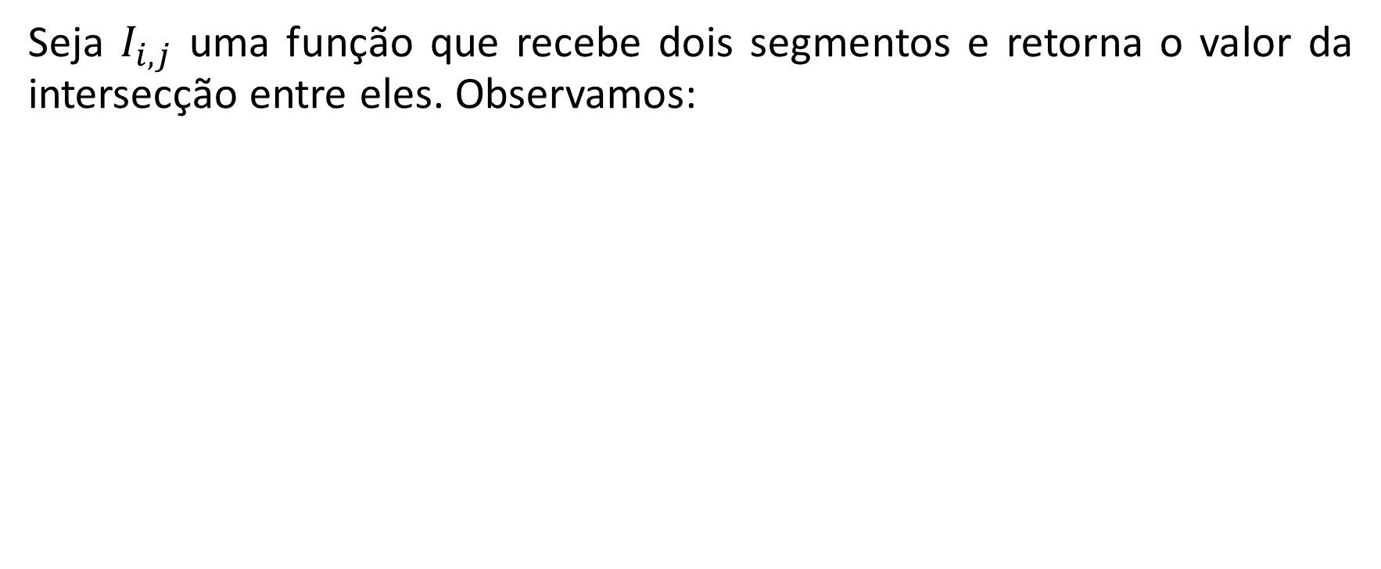

Intersecção entre segmentos
Seja $I_{i,j}$ uma função que recebe dois segmentos e retorna o valor da intersecção entre eles. Observamos:
Caso os retângulos não apresentem intersecção, o valor é 0.
Caso apresentem, temos:
$$I_{i, j}=\frac{h_{i}+h_{j}}{2}−\left|y_{i}−y_{j}\right|$$

Slide 32
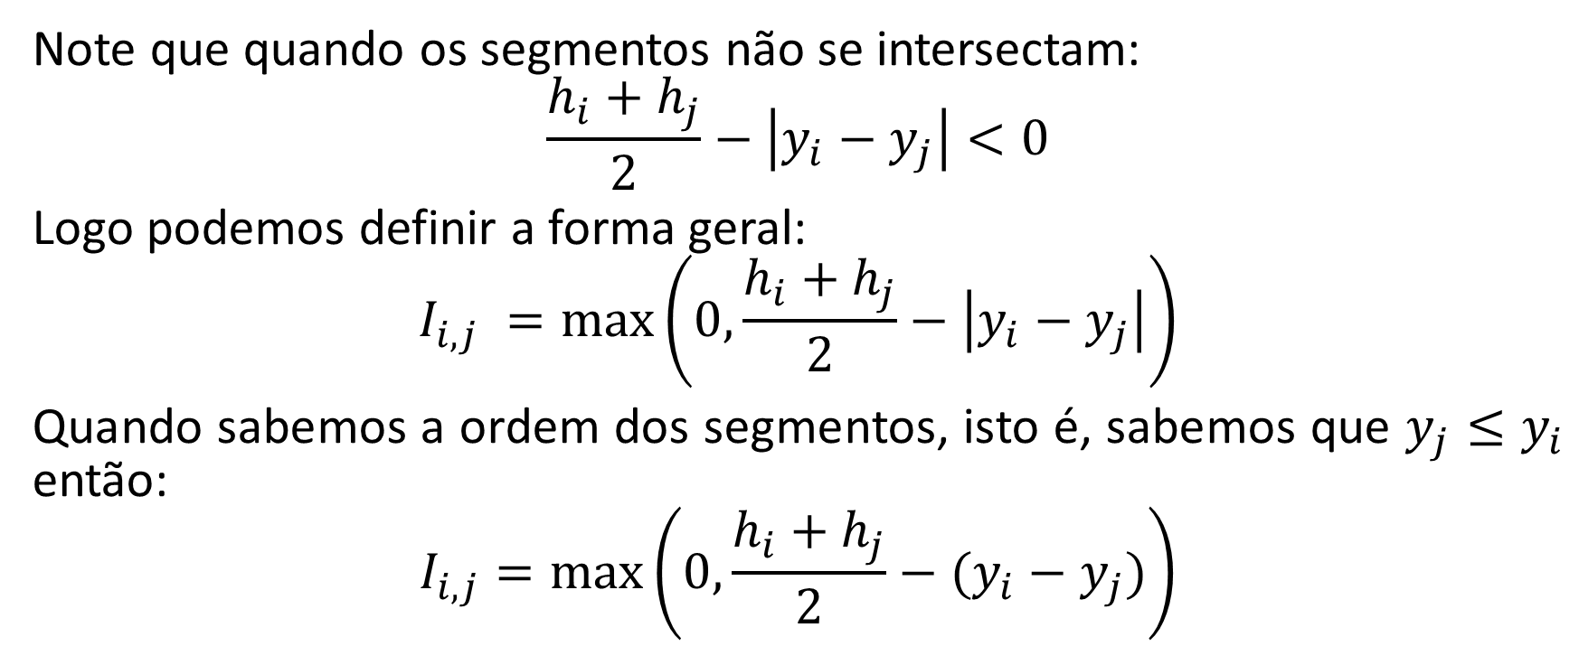
Intersecção entre segmentos
Note que quando os segmentos não se intersectam:
$$\frac{h_{i}+h_{j}}{2}−\left|y_{i}−y_{j}\right|<0$$
Logo podemos definir a forma geral:
$$I_{i,j} =\max\left(0,\frac{h_{i}+h_{j}}{2}−\left|y_{i}−y_{j}\right|\right)$$
Quando sabemos a ordem dos segmentos, isto é, sabemos que $y_{j}≤y_{i}$ então:
$$I_{i,j}=\max\left(0,\frac{h_{i}+h_{j}}{2}−(y_{i}−y_{j})\right)$$

Slide 33
Solução do problema de posicionamento
Soluções propostas:
Heurística gulosa
Programação Quadrática Mista Inteira
É vantajoso separar os eventos em subconjuntos que se intersectam.
O problema pode ser resolvido em subproblemas menores.
Para unir os resultados dos subconjuntos basta posiciona-los de forma sequencial.

Slide 34
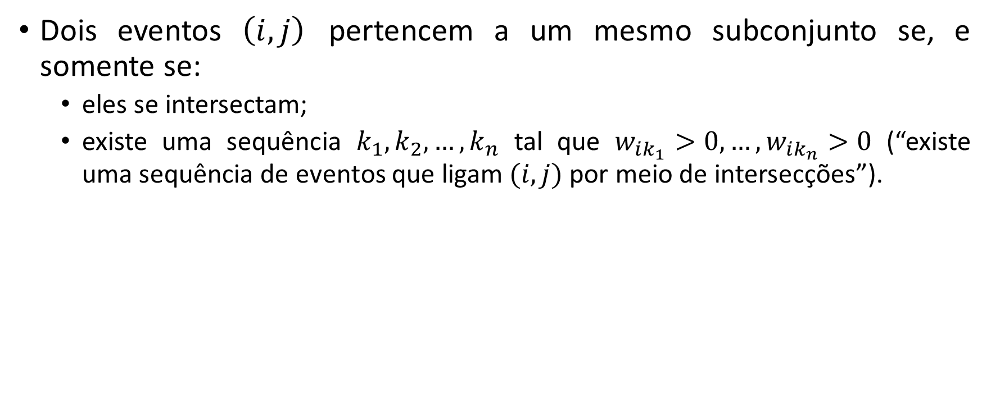
Separação em subconjuntos
Dois eventos $\left(i, j\right)$ pertencem a um mesmo subconjunto se, e somente se:
eles se intersectam;
existe uma sequência $k_{1}, k_{2}, …, k_{n}$ tal que $w_{ik_{1}}>0, …, w_{ik_{n}}>0$ (“existe uma sequência de eventos que ligam $(i, j)$ por meio de intersecções”).

Slide 35
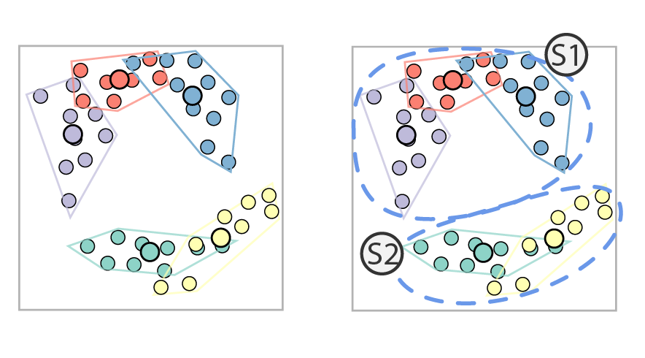
Separação em subconjuntos
Dois eventos $\left(i, j\right)$ pertencem a um mesmo subconjunto se, e somente se:
eles se intersectam;
existe uma sequência $k_{1}, k_{2}, …, k_{n}$ tal que $w_{ik_{1}}>0, …, w_{ik_{n}}>0$ (“existe uma sequência de eventos que ligam $(i, j)$ por meio de intersecções”).

Slide 36
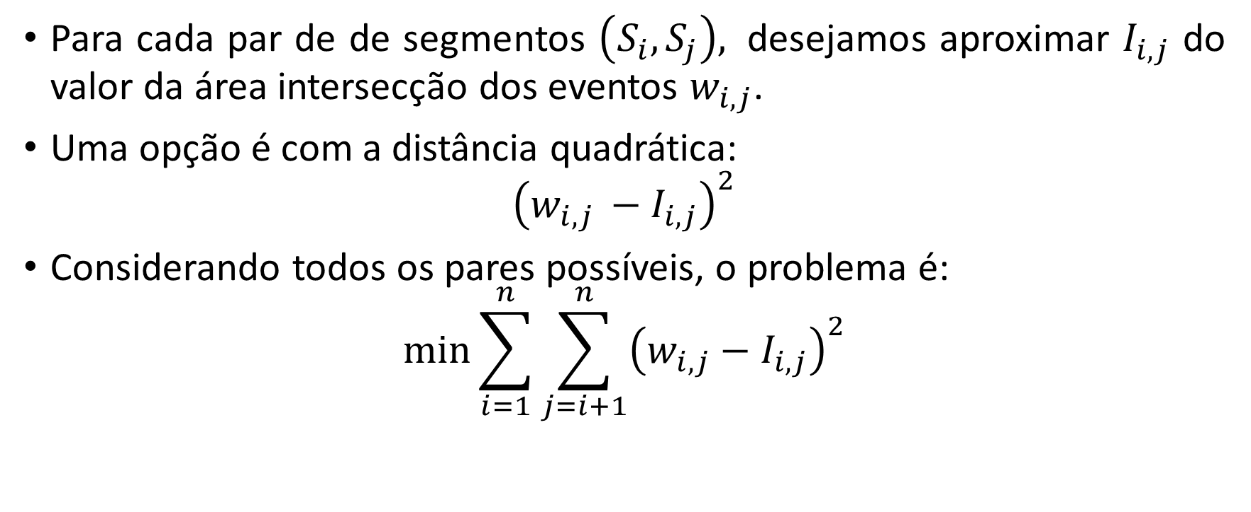
Definição da função objetivo
Para cada par de de segmentos $\left(S_{i}, S_{j}\right),$ desejamos aproximar $I_{i,j}$ do valor da área intersecção dos eventos $w_{i,j}$.
Uma opção é com a distância quadrática:
$${\left(w_{i,j }−I_{i,j}\right)}^{2}$$
Considerando todos os pares possíveis, o problema é:
$$\min{\sum_{i=1}^{n}{\sum_{j=i+1}^{n}{{\left(w_{i,j}−I_{i,j}\right)}^{2}}}}$$

Slide 37
2. II Heurística Gulosa
Heurística é um método simples, rápido e que encontre soluções próximas da solução ótima.
Sem garantia de encontrar a solução ótima.
Uma heurística gulosa em cada etapa de construção da solução, decide pela opção que dará o melhor resultado imediato.
Iterando baseado na ordem dos eventos iremos posicionar os segmentos verticalmente verificando a intersecção os segmentos consecutivos.

Slide 38
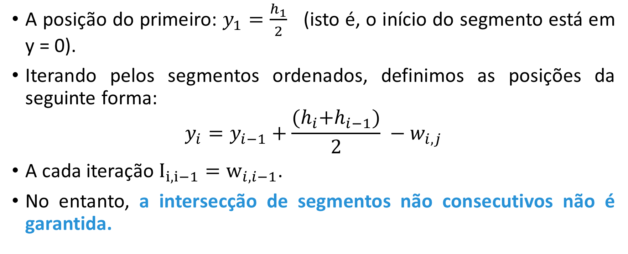
Heurística Gulosa
A posição do primeiro: $y_{1}=\frac{h_{1}}{2}$ (isto é, o início do segmento está em y = 0).
Iterando pelos segmentos ordenados, definimos as posições da seguinte forma:
$$y_{i}=y_{i−1}+\frac{{(h}_{i}+h_{i−1})}{2} −w_{i, j}$$
A cada iteração $I_{i,i−1}=w_{i, i−1}$.
No entanto, a intersecção de segmentos não consecutivos não é garantida.

Slide 39
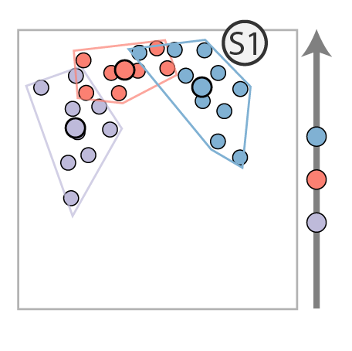
Heurística Gulosa - exemplo
Situação espacial a ser representada e a ordem dos eventos

Slide 40
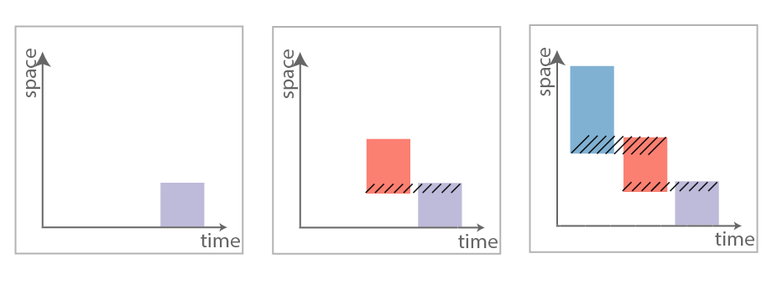
Heurística Gulosa - exemplo
Situação espacial a ser representada e a ordem dos eventos
Posiciona o primeiro evento no eixo y = 0

Slide 41
Heurística Gulosa - exemplo
Situação espacial a ser representada e a ordem dos eventos
Posiciona o primeiro evento no eixo y = 0
Adiciona o segundo representando a intersecção espacial

Slide 42
Heurística Gulosa - exemplo
Situação espacial a ser representada e a ordem dos eventos
Posiciona o primeiro evento no eixo y = 0
Adiciona o segundo representando a intersecção espacial
Continuando com as iterações...

Slide 43
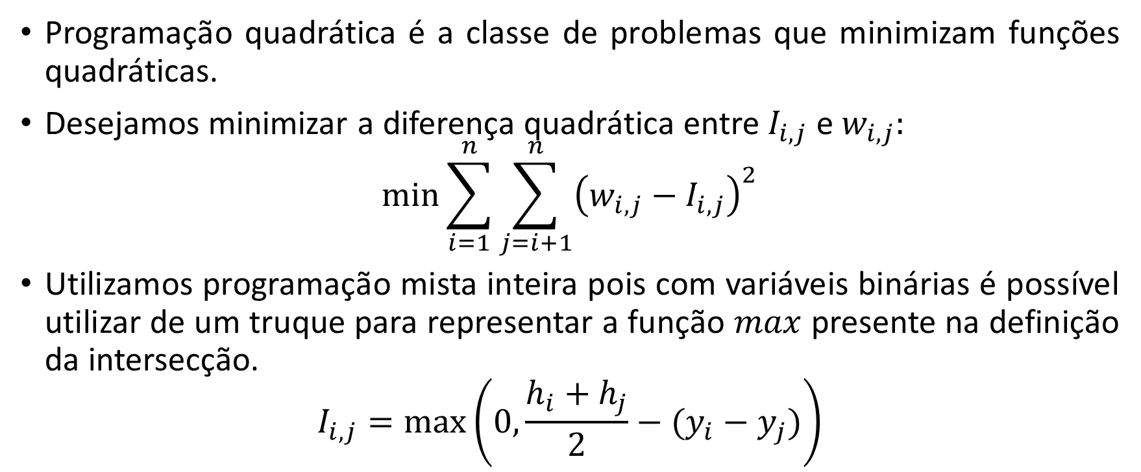
2. III Programação Quadrática Mista Inteira (MIQP)
Programação quadrática é a classe de problemas que minimizam funções quadráticas.
Desejamos minimizar a diferença quadrática entre $I_{i, j}$ e $w_{i,j}:$
$$\min{\sum_{i=1}^{n}{\sum_{j=i+1}^{n}{{\left(w_{i,j}−I_{i,j}\right)}^{2}}}}$$
Utilizamos programação mista inteira pois com variáveis binárias é possível utilizar de um truque para representar a função $max$ presente na definição da intersecção.
$$I_{i,j}=\max\left(0,\frac{h_{i}+h_{j}}{2}−(y_{i}−y_{j})\right)$$

Slide 44
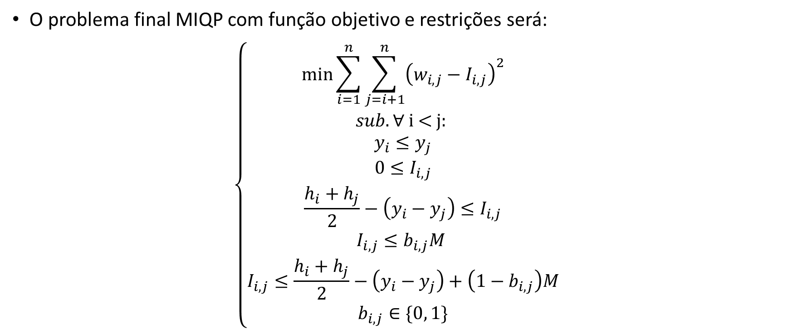
Programação Quadrática Mista Inteira (MIQP)
O problema final MIQP com função objetivo e restrições será:
$$\left\{\begin{aligned}\min{\sum_{i=1}^{n}{\sum_{j=i+1}^{n}{{\left(w_{i,j}−I_{i,j}\right)}^{2}}}} \\ sub. ∀ \text{i}\text{ < }\text{j}\text{:} \\ y_{i}≤y_{j} \\ {0≤I}_{i, j} \\ \frac{h_{i}+h_{j}}{2}−\left(y_{i}−y_{j}\right)≤I_{i, j} \\ I_{i, j}≤b_{i,j}M \\ I_{i,j}≤\frac{h_{i}+h_{j}}{2}−\left(y_{i}−y_{j}\right)+\left(1−b_{i, j}\right)M \\ b_{i, j}∈\{0, 1\}\end{aligned}\right.$$

Slide 45
3. Representação Interna

Slide 46
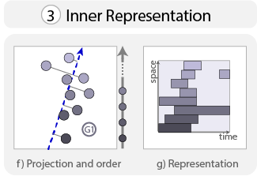
Events-Vis: Método
Representação dos pontos internos de um evento (opcional caso essa estrutura interna exista).
Para cada evento, pontos são projetados e ordenados.
Representados dentro do retângulo do respectivo evento, posicionados horizontalmente de acordo com o tempo e verticalmente de acordo com a ordenação.

Slide 47
Avaliação do método

Slide 48
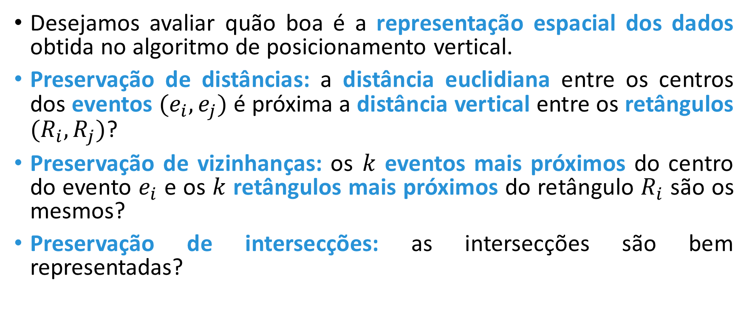
Avaliação quantitativa do método
Desejamos avaliar quão boa é a representação espacial dos dados obtida no algoritmo de posicionamento vertical.
Preservação de distâncias: a distância euclidiana entre os centros dos eventos $(e_{i}, e_{j})$ é próxima a distância vertical entre os retângulos $(R_{i}, R_{j})$?
Preservação de vizinhanças: os $k$ eventos mais próximos do centro do evento $e_{i}$ e os $k$ retângulos mais próximos do retângulo $R_{i}$ são os mesmos?
Preservação de intersecções: as intersecções são bem representadas?

Slide 49
Resultados parciais
Ambos métodos (guloso e MIQP) apresentam bons resultados.
Seria esperado que o método MIQP superasse o guloso, porém isso não ocorre, em poucas situações o guloso apresenta resultados piores.
Devido a demora para solução do método MIQP, guloso se torna a melhor opção.
Entre as projeções, as que preservaram melhor o espaço foram a PCA e de Hilbert.

Slide 50
Estudo de caso

Slide 51
Conjunto de dados
Dados de tráfego urbano:
Alertas criado por usuários do aplicativo Waze para relatar mudanças no tráfego, trânsito, acidentes na cidade do Rio de Janeiro.
Cada ponto apresenta posição espacial (latitude, longitude), tempo (com informação até minutos), uma categoria e um comentário descrevendo.

Slide 52
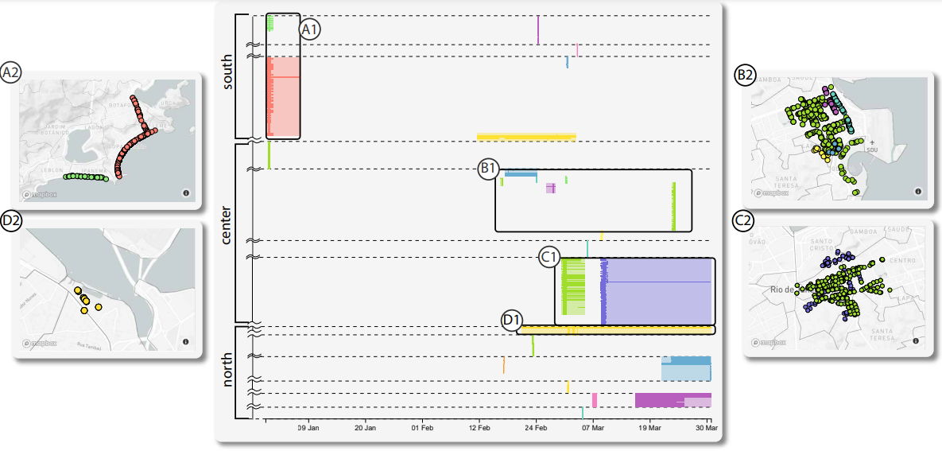

Slide 53
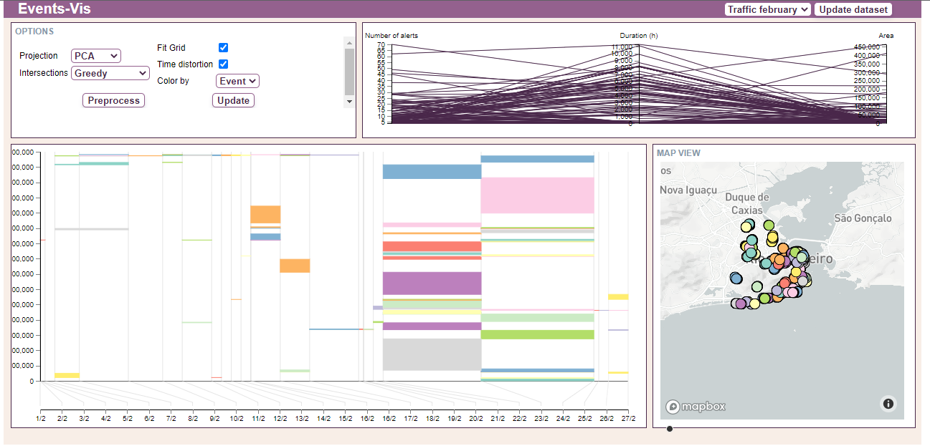

Slide 54
Trabalhos futuros
Desenvolvimento de método de otimização que obtenha solução mais rapidamente e supere os resultados do método guloso.
Produção de estudos de casos com outros conjuntos de dados.
Adaptação do método para outros tipos de dados espaço-temporais.

Slide 55

Muito obrigado! Dúvidas? Sugestões?

Slide 56
Métodos de agrupamento
Agrupamento são métodos comuns para a mineração de dados, isto é, extrair informações e características importantes de grande quantidade de dados.
Diversos métodos adaptados para dados espaço-temporais já foram propostos, como: ST-GRID, ST-DBSCAN, SNN.
O método ST-DBSCAN será utilizado nos estudos de caso.

Slide 57
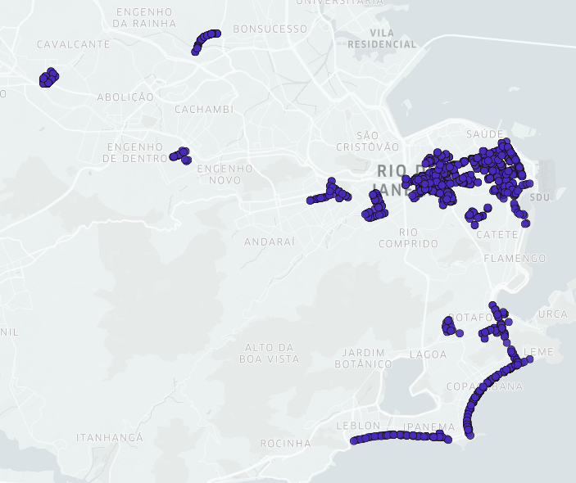
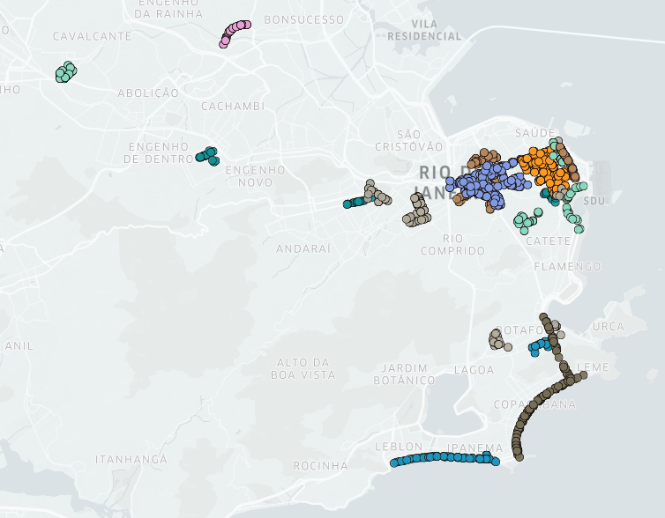
Métodos de agrupamento
Um método adaptado deve considerar a proximidade espacial e temporal para determinar grupos, e além disso, considerar a diferença existente entre distâncias espaciais e distâncias temporais.

Slide 58
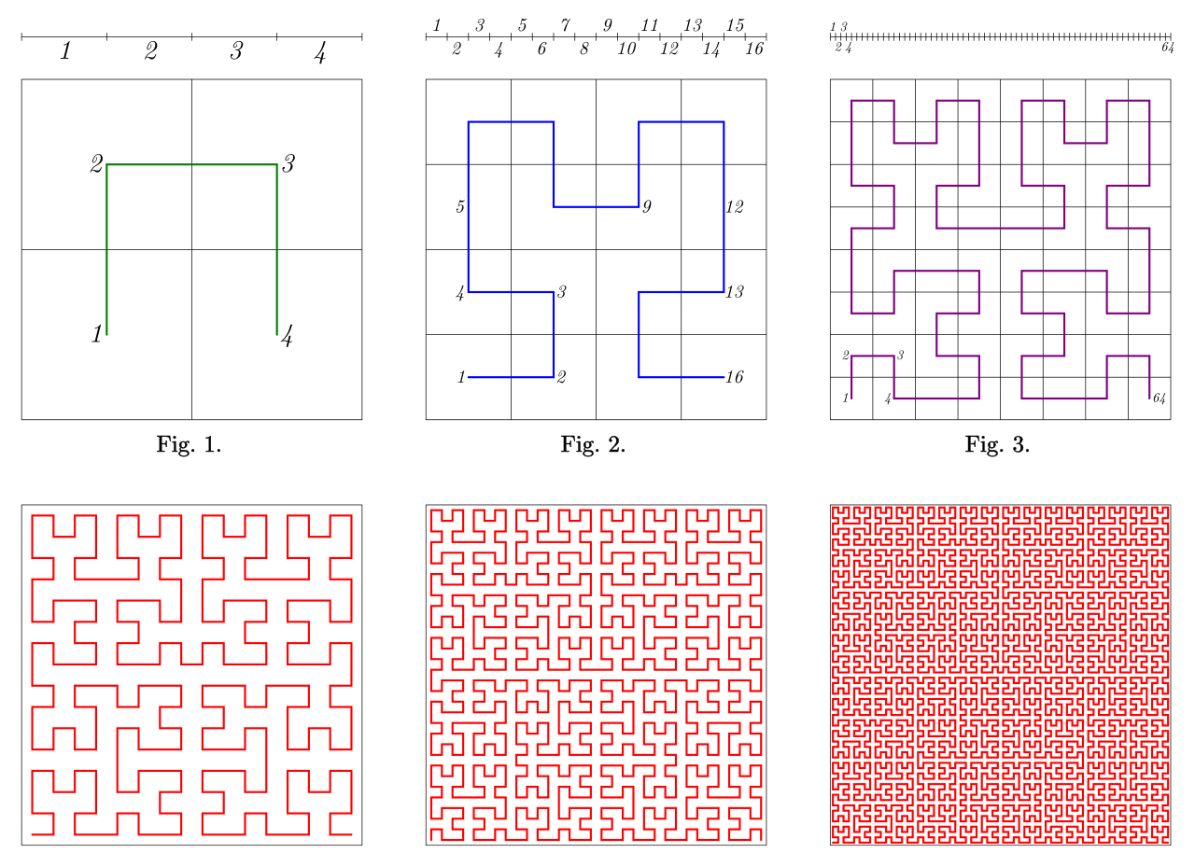
Curva de Hilbert

Slide 59
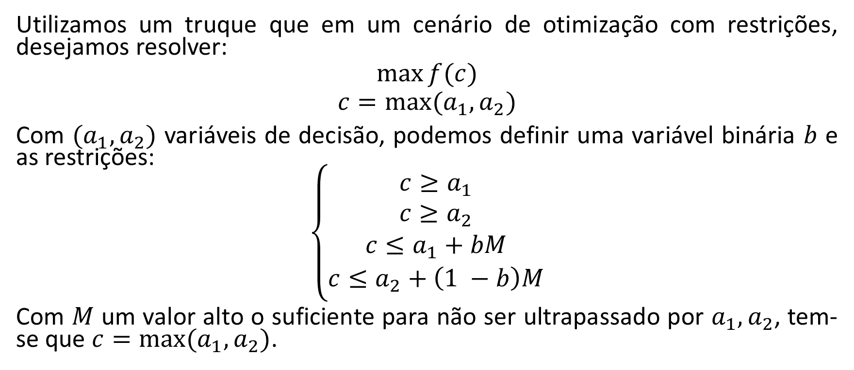
Programação Quadrática Mista Inteira (MIQP)
Utilizamos um truque que em um cenário de otimização com restrições, desejamos resolver:
$$\max{f(c)}$$
$$c=max⁡(a_{1}, a_{2})$$
Com $(a_{1},a_{2})$ variáveis de decisão, podemos definir uma variável binária $b$ e as restrições:
$$\left\{\begin{aligned}c≥a_{1} \\ c≥a_{2} \\ c≤a_{1}+bM \\ c≤a_{2}+\left(1 −b\right)M\end{aligned}\right.$$
Com $M$ um valor alto o suficiente para não ser ultrapassado por $a_{1},a_{2}$, tem-se que $c=max⁡(a_{1}, a_{2})$.

